Slide 1
Harvard-MIT Отдел медицинских наук и технологий HST.121: Гастроэнтерология, Осень 2005
Instructors: Dr. Jonathan Glickman
Обзор пищеварения

Slide 2
Пищеварение устроено очень просто!
Еда
Отходы
Питательные вещества

Slide 3
Система продвижения: управляется мышцами
Периодические
фазовые
сокращения
Еда
Отходы
Питательные вещества
Местные тонические сокращения (сфинктеры)

Slide 4
Система нервного контроля: «мозг» в кишечнике
Слизистая оболочка
НА
АХ НА
Подслизистое сплетение
Мускулатура
слизистой
оболочки
АХ
Круговые мышцы
НА
Мышечное сплетение
АХ
Продольные мышцы
Парасимпатические нервы
(блуждающий, тазовый)
Симпатические узлы

Slide 5
Нейроэндокринные регуляторы
Пептид
Функция
Сокращение гладкомышечных клеток
Расслабление сфинктеров
Стимуляция слюнной, желудочной и панкреатической секреции
Ацетилхолин
Норадреналин
Расслабление гладкомышечных клеток
Сокращение сфинктеров
Стимуляция слюноотделения
Вазоактивный интестинальный пептид
Расслабление гладкомышечных клеток
Стимуляция кишечной и панкреатической секреции
Гастрин-высвобождающий пептид
Стимуляция желудочной секреции
Энкефалин
Сокращение гладкомышечных клеток
Торможение кишечной секреции
Вещество P
Сокращение гладкомышечных клеток
Стимуляция слюноотделения
Нейропептид Y
Расслабление гладкомышечных клеток
Торможение кишечной секреции

Slide 6
Система гормонального контроля
Гормон
Стимул
Место секреции
Действие
Гастрин
Вагусная стимуляция
Растяжение желудка
Белки и аминокислоты
G клетки (желудок)
Стимуляция секреции желудочного сока
Выделение желудочной слизи
Холецистокинин
Жирные кислоты
Белки и аминокислоты
Секреция панкреатических энзимов, HCO3, сокращение желчного пузыря
Торможение опорожнения желудка
I клетки
(12-перстная и тощая кишка)
Секретин
Жирные кислоты
Моторика 12-перстной
кишки
S клетки
(12-перстная кишка)
Секреция панкреатических энзимов, HCO3, торможение секреции гастрина, кислоты
Грелин
Голод
Желудок
Стимуляция аппетита (ЦНС)
Глюкагон-подобный пептид)
Жирные кислоты, аминокислоты
Глюкоза в ротовой полости
L клетки
(12-перстная и тощая кишка)
Сытость (ЦНС)
Торможение секреции кислоты, стимуляция секреции инсулина

Slide 7
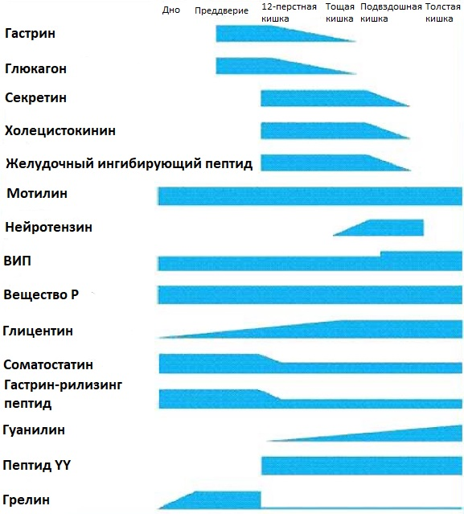

Slide 8
Секреция слюны
Альфа-амилаза
Калликреин
Слизь
Электролиты
Ацинус
Na
H
Cl HCO₃
H K
Na
K
Na, Cl
Проток
K, HCO
3
Cl
Гипотоническая слюна

Slide 9
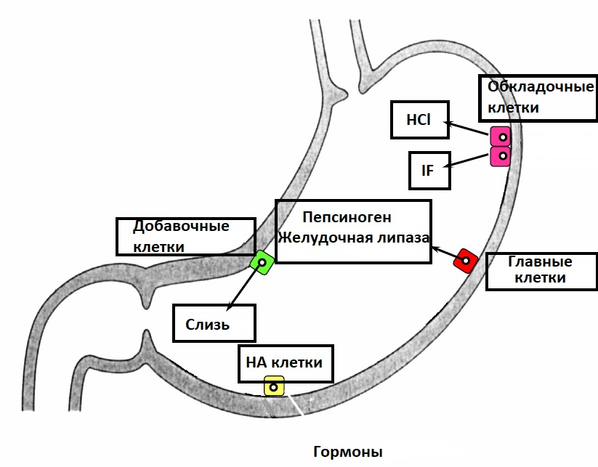
Желудочная секреция

Slide 10
Печеночная секреция
Вода и электролиты
(Холецистокинин)
Вода
и электролиты
Холестерол и желчные кислоты
(Секретин)
Желчные кислоты

Slide 11
Панкреатическая секреция
Ацинус
Альфа-амилаза
Липаза Протеаза
Na
K
Центроацинарные клетки
Cl
HCO₃
Na
H
Проток
H₂CO₃
Карбоновая ангидраза
H₂O + CO₂
Бикарбонат
Основная секреция поджелудочной
Na
Сквозь клетку

Slide 12
Переваривание углеводов
1:6 гликозидная связь
1:4 гликозидная связь
Мальтоза
Альфа-декстрин
Мальтотриоза
Альфа-амилаза разрывает 1:4 связи с двух концов молекулы крахмала.
В результате образуются три простых углевода.

Slide 13
Переваривание углеводов
Крахмал
Мальтоза
Декстрин
Мальтотриоза
Лактоза
Сукроза
Лактаза
Сукраза
Декстриназа
Глюкоза
Глюкоза
Галактоза
Глюкоза
Фруктоза
Мальтаза
Сукраза

Slide 14
Переваривание белков
Пепсиноген
низкий pH
Трипсиноген
Энтерокиназа
Пепсин
Трипсин
Трипсиноген
Химотриписиноген
Проэластаза
Прокарбоксипептидаза
Трипсин
Трипсин
Трипсин
Трипсин
Трипсин
Химотрипсин
Эластаза
Карбоксипептидаза

Slide 15
Переваривание белков
Желудок
Тонкий кишечник
Протеин
Протеин
Пепсин
Трипсин
Аминокислоты
Олигопептиды
Олигопептиды
Аминокислоты
Аминокислоты
Дипептиды
Трипептиды
Пептидазы

Slide 16
Переваривание Липидов
Триглицериды
Фосфолипиды
Эфиры холестерола
Липазы
Фосфолипаза A₂
Холестеролэстераза
Моноглицерид
Жирные кислоты
Лизолецитин
Жирные кислоты
Холестерол
Жирные кислоты

